Slide 1
III/2 Inovace a zkvalitnění výuky prostřednictvím ICT | VY_32_INOVACE_1_3_18
Název vzdělávacího materiálu | Bezpečnostní díry v systému
Jméno autora | Ing. Bulka Josef
Tematická oblast | Počítačové sítě a internet
Vzdělávací obor | Všechny obory školy
Předmět | Informační a komunikační technologie
Ročník | 1. a 2.
Rozvíjené klíčové kompetence | Kompetence k učení, řešení problému, komunikativní, pracovní, personální a sociální.
Průřezové téma | Informační a komunikační technologie, Člověk a svět práce, Člověk a životní prostředí, Občan v demokratické společnosti.
EU peníze školám“
Projekt DIGIT – digitalizace výuky na ISŠTE Sokolov
reg.č. CZ.1.07/1.5.00/34.0496

Slide 2
Časový harmonogram | 1 vyučovací hodina
Použitá literatura a zdroje | Internet – Wikipedia Klimeš, Skalka, Lovászová, Švec, Informatika pro maturanty a zájemce o studium na vysokých školách. ISBN978-80-89132-71-3
Pomůcky a prostředky | Dataprojektor, výpočetní technika, názorné pomůcky a díly hardware z oblasti výpočetní techniky.
Anotace | Problematika počítačové gramotnosti, pojmy informační a komunikační technologie (ICT).
Způsob využití výukového materiálu ve výuce | Výklad a cvičení. Opakování a domácí příprava žáků na vyučování.
Datum (období) vytvoření vzdělávacího materiálu | Září 2012
Tento výukový materiál je plně v souladu s Autorským zákonem ( jsou zde dodržována všechna autorská práva). Pokud není uvedeno jinak, autorem textů a obrázků je Ing. Josef Bulka.

Slide 3
Bezpečnostní díry v systému
Ing. Bulka Josef

Slide 4
Bezpečnostní díra
Bezpečnostní díru lze definovat jako chybu objevenou v OS (nebo jiném programu), která snižuje jeho bezpečnost (např. umožňuje nebo usnadňuje útočníkovi, aby nad ním získal kontrolu).
Proto je nutná ochrana dat před přístupem z lokální sítě a práce s oprávněními (jimiž se přístup ke složkám řídí).
Uživatel musí věnovat pozornost potenciálním rizikům, jako je např.: anonymní přihlášení (Anonymous) a vzdálenému přístupu k OS.

Slide 5
Dále se jedná o obranu před nebezpečím, které hrozí našemu systému z Internetu.
Při práci s Internetem probíhá uvnitř operačního systému mnoho akcí vyvolaných internetovým serverem, který jsme navštívili. Ty mohou být zneužity (například počítačovými viry).
Proto je nutné systém pravidelně kontrolovat a nově objevená nebezpečí eliminovat. K tomu je určen např. Windows Update a update jiných OS.
Musíme nastavit automatické aktualizace a pravidelně je provádět.
Místem, přes které může být operační systém zneužit, je Internet Explorer i další prohlížeče.

Slide 6
Heslo je další bezpečnostní dírou do našeho OS a k uloženým datům.
Slouží jako nejčastější a někdy i jediná ochrana našeho počítače před neoprávněným vniknutím.
Heslo by mělo chránit náš počítač před zneužitím jak ze strany spolužáků, tak ze strany uživatelů Internetu.
Nelze tedy volit hesla ze slovníků, jména rodinných příslušníků, číselné řady nebo datum.
Bezpečné heslo by mělo mít alespoň 10 znaků náhodné kombinace čísel, písmen a speciálních znaků.
Příklad bezpečného hesla: Jos_e189&b?ka

Slide 7
Stručně pár zásad pro ochranu před bezpečnostními dírami:
Pravidelně instalujte bezpečnostní záplaty příslušného OS.
Správně nastavte svá přístupová práva a používejte tzv. silná hesla.
Používejte antivirové programy, firewal a programy pro detekci spywaru.
Důležitá data šifrujte a rovněž šifrujte i odesílanou elektronickou poštu.
Pro důležité e-maily a komunikaci s úřady používejte elektronický podpis.
Správně mažte svá data z pevných disků, pokud počítač prodáváte, nevyřazujete z provozu.

Slide 8
Pracovní list

Slide 9
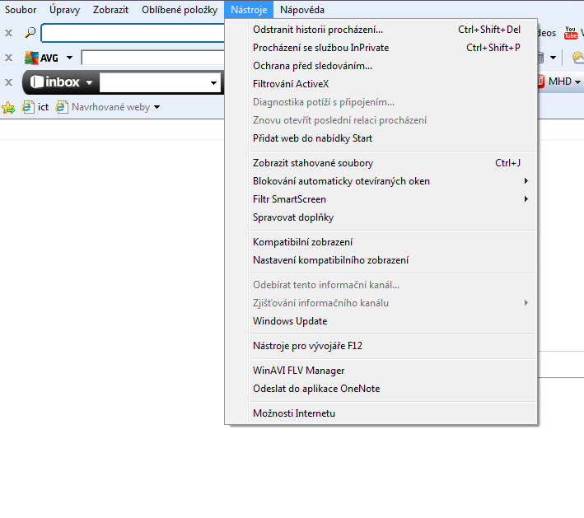
Zadání:
Jako správce systému spusťte Internet Explorer a v něm rámci volby Nástroje – spusťte Windows Update.

Slide 10
Test a ověření znalostí

Slide 11
Bezpečnostní díra je:
mechanické nezabezpečení počítače
chyba v OS, která snižuje bezpečnost
instalace OS bez rozšířených funkcí
Ochrana lokální sítě před ostatními uživateli:
je vždy nutná
není nutná, neboť nejsme v prostředí Internetu
není nutná, pokud máme kvalitní antivirový program

Slide 12
Update OS provádíme:
pokud máme podezření na ohrožení bezpečnosti počítače
provádíme pravidelně automaticky
provádíme pouze při reinstalaci OS
Silné heslo pro vstup do systému:
osahuje kombinaci čísel a písmen
obsahuje cizí slova a je delší než 8 znaků
je dlouhé alespoň 10 znaků a obsahuje kombinaci číslic, písmen a speciálních znaků

Slide 13
Odkazy a použitá literatura:
http://owebu.bloger.cz/Bezpecnost/Nebezpeci-na-internetu-Hacking-a-Bezpecnostni-diry
http://www.datoveschranky.info/assets/ke-stazeni/desatero_bezpecnosti.pdf
http://portal.upol.cz/wcmfiles/CVT/InformaceNavody/PocSit/antivirova_ochrana.pdf
Klimeš, Skalka, Lovászová, Švec, Informatika pro maturanty a zájemce o studium na vysokých školách. ISBN978-80-89132-71-3
Jiří Plášil, PC pro školy, nakladatelství KOPP, České Budějovice, 2003. ISBN 80-7232-206-0

